Slide 1
Resultat av och erfarenheter från användning av Avfall Sveriges metod för förebyggande av avfall
–
Översta steget och andra projekt
2019:08

Slide 2

Genomförare:
Ekenässkolans kök och Eslövs kommun – matsvinn
Linegården och Lunds kommun – matsvinn
Hattstugan och Svedala kommun – matsvinn
IT-avdelningen i Lomma kommun och Sysav - IT
Projektledare:
Maria Larsson, Marla Miljödialog
Finansiär(er):
Huvudman: Hållbar utveckling Skåne
Finansiärer: Region Skåne, länsstyrelsen och projektdeltagarna
organisation
Notes:
Genomförandet av projektet bestod av:
Tre gemensamma träffar
Kommunerna coachades
Handlingsplan med åtgärder
Kommunikationsinsatser
för att sprida engagemang

Slide 3
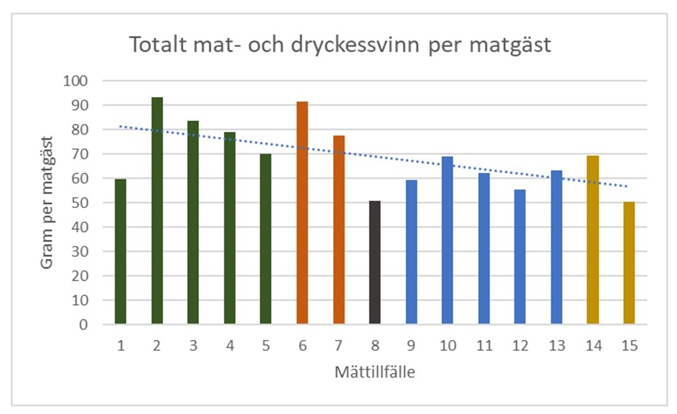
Resultat Hattstugan, Bara, Svedala – 32 % minskning
Notes:
Minskning av matsvinn med ca 32 %, beräknat efter trendlinjen i diagrammet. Räknas resultatet på första och sista mätperioderna blir det 16 %.
Se rapporten för mer information.

Slide 4
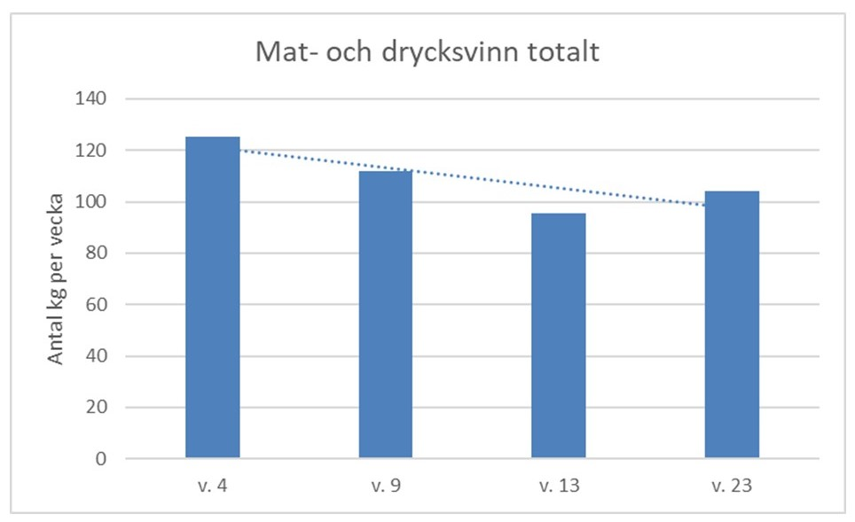
Resultat Linegården, Lund – 17 % minskning
Notes:
Minskning av matsvinn med ca 17 % beräknat efter första och sista mätperioderna på grund av betydligt färre mätresultat.
Räknas resultatet efter trendlinjen som i förra bilden blir det 25 %.
Se rapporten för mer information.

Slide 5
Resultat Ekenässkolan, Eslöv – ökning ?!
Olika sätt att mäta
Nytt digitalt system
Feltolkningar av nya instruktioner i köket
Kantiner kontra skålar
Personalbyte

Slide 6
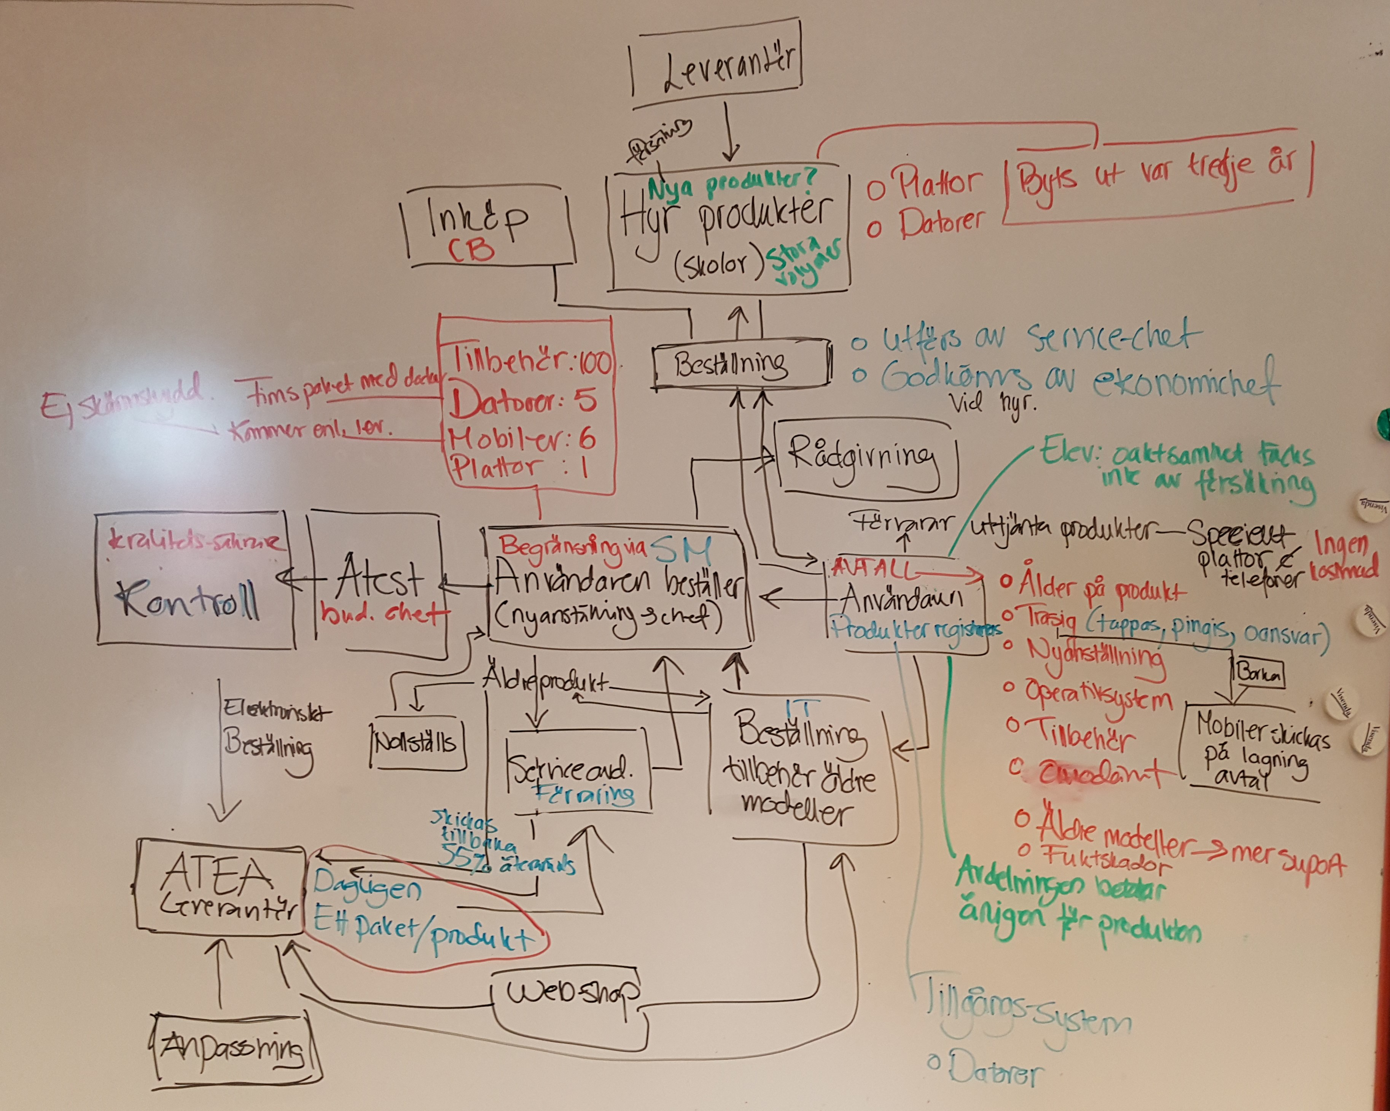
Resultat IT-avd, Lomma
Inga mätbara resultat än, men …
Bättre helhetssyn på verksamheten
Certifieringsprocess vid inköp
Id-märkning och inventering
Standardisering av mobila enheter

Slide 7
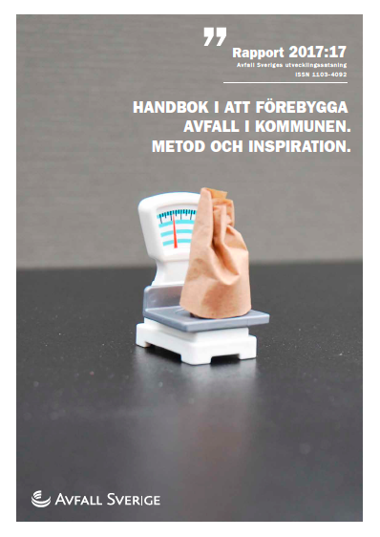
Slutsatser: Tips för att komma igång och lyckas med att förebygga avfall
Säkerställ ledarskap
Rutin för mätning
Ta vara på andras idéer och erfarenheter
Använd:
  mål som redan finns
  många argument – miljö, ekonomi, arbetsmiljö, kvalitet
  goda exempel
Gör det konkret

Slide 8
Rapportinformation
Rapporten finns för nedladdning (kostnadsfritt för Avfall Sveriges medlemmar) från www.avfallsverige.se
Mer information om detta projekt kan du få från:
Åsa Hagelin, rådgivare för avfallsförebyggande och återanvändning
Tel.070-553 15 45, e-post: asa.hagelin@avfallsverige.se
Läs mer om förebyggande av avfall:
2017:38 – Kommunikationsstöd för förebyggande-coacher
2017:18 – Förebyggande av avfall – test och utveckling av metod

